Slide 1
Шаги просвещения в Иркутске
Выполнила: воспитатель МБДОУ г. Иркутска
црр - д. с. №151 Барбакова Е. А.

Slide 2
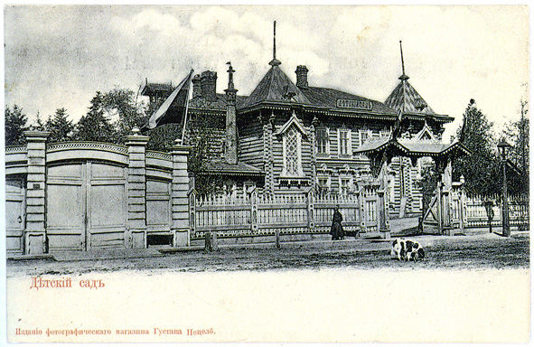
Первый детский сад. Своей резьбой и стеклами разного цвета напоминал дворец. Три его группы посещали дети дошкольного возраста.
.

Slide 3
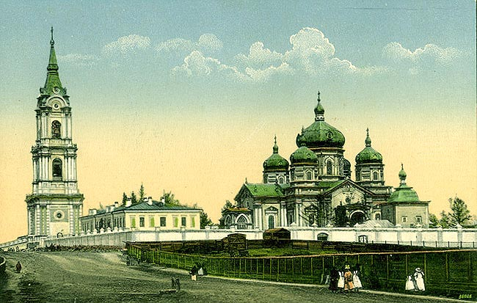
Вознесенский монастырь. Первые учебные заведения в Иркутске были открыты при церквях.

Slide 4
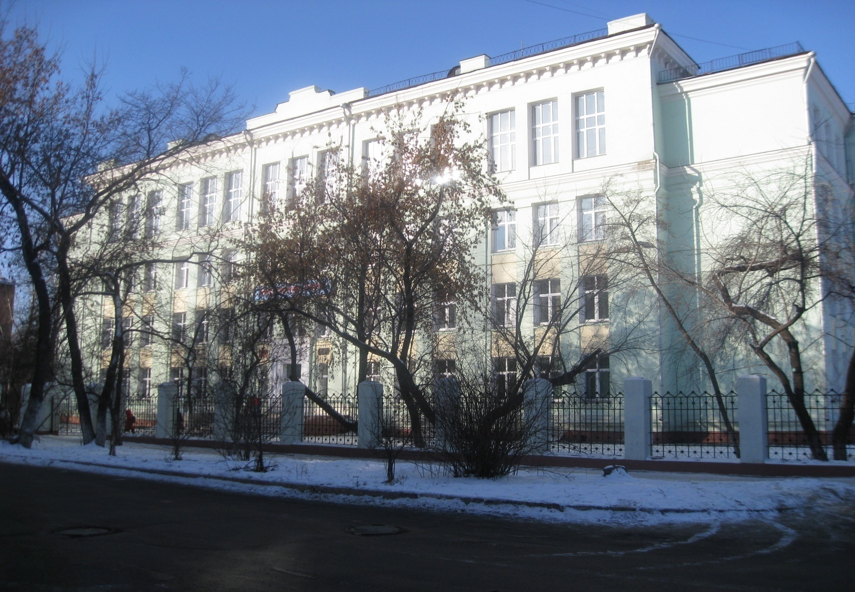
Современная школа.

Slide 5
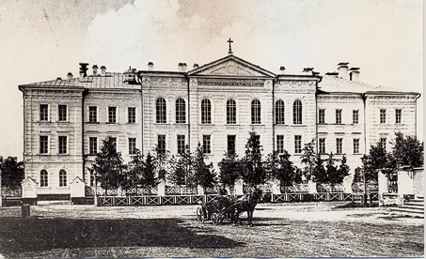
Сиропитательный дом Е. Медведниковой для девочек.

Slide 6
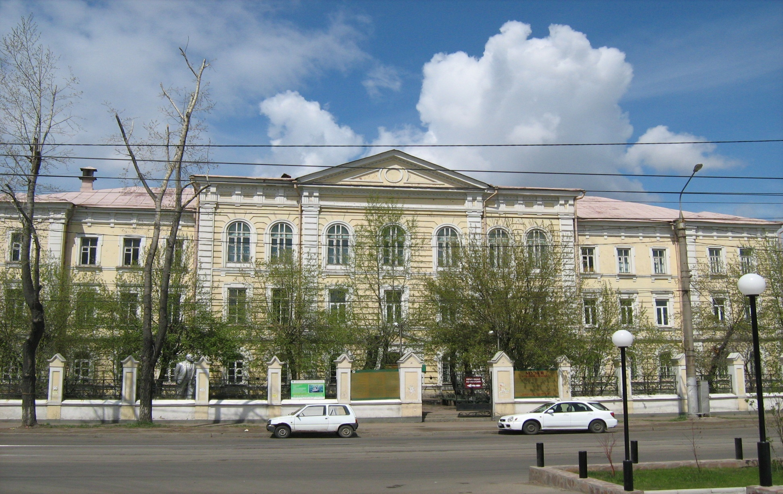
В настоящее время -Сельскохозяйственная академия.

Slide 7
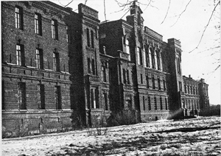
Ремесленно-воспитательное училище для мальчиков им. Н.П. Трапезникова.

Slide 8
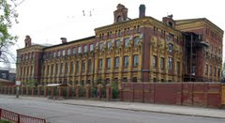
Сегодня Профессиональный лицей №1 – «Кузница» рабочих кадров для «ИЗТМ».

Slide 9
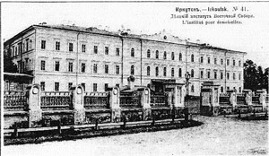
Иркутский институт благородных девиц им. императора Николая l.

Slide 10
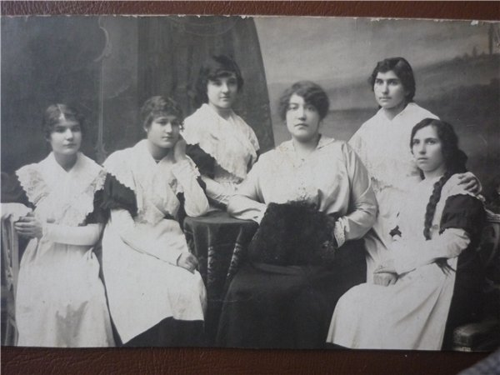
Выпускницы института – «белые лебёдушки».

Slide 11
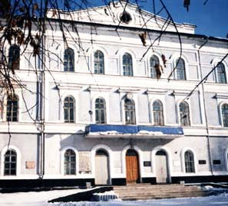
В настоящее время - физико-математический факультет ИГУ.

Slide 12
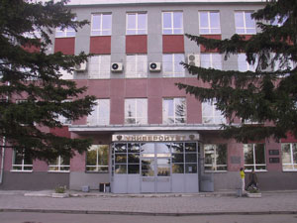
Иркутский Государственный Педагогический Университет - высокопрофессиональная подготовка педагогических кадров.

Slide 13
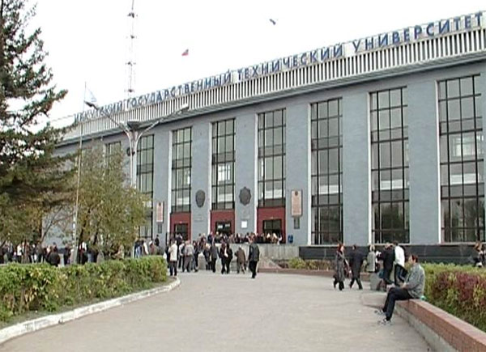
Иркутский Государственный Технический Университет.

Slide 14
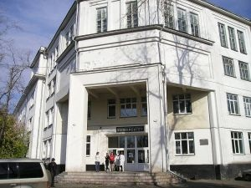
Иркутский Государственный Медицинский Университет.

